Slide 1
Комитет общего и профессионального образования Ленинградской области
О результатах внешних оценочных процедур в 2021 году
Михайлюк Л. Г., начальник сектора управления качеством образования комитета общего и профессионального образования Ленинградской области

Slide 2
ВПР СПО 2021 в Ленинградской области
С 15 сентября по 20 октября 2022 года проведены ВПР СПО
Участниками стали 38 профессиональных образовательных организаций Ленинградской области (с учетом филиалов).
Работы выполняли 6331 обучающихся
2978 обучающихся, завершивших освоение
цикла общеобразовательных дисциплин
3353 обучающихся 1 курса
Результаты ВПР СПО получены в декабре 2021 года

Slide 3
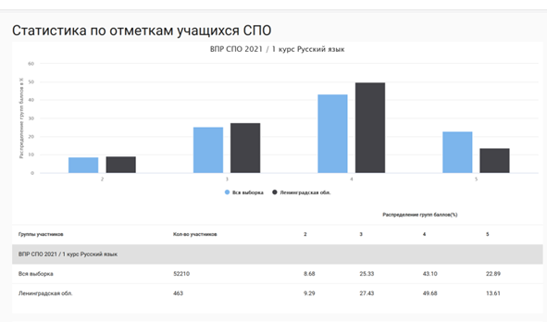
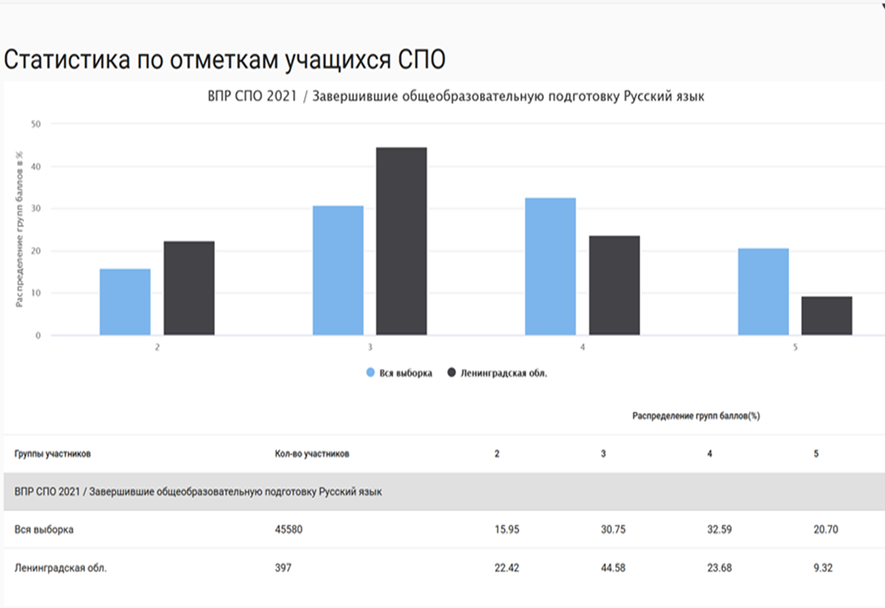
Статистика по отметкам учащихся СПО (русский язык)

Slide 4
Анализ результатов ВПР-2021 (русский язык)
Группы участников (1 курс) | Кол-во ОО | Кол-во участников | 2 | 3 | 4 | 5
Вся выборка | 824 | 52210 | 8,68 | 25,33 | 43,1 | 22,89
Ленинградская обл. | 10 | 463 | 9,29 | 27,43 | 49,68 | 13,61
Группы участников (завершившие) | Кол-во ОО | Кол-во участников | 2 | 3 | 4 | 5
Вся выборка | 776 | 45580 | 15,95 | 30,75 | 32,59 | 20,7
Ленинградская обл. | 7 | 397 | 22,42 | 44,58 | 23,68 | 9,32

Slide 5
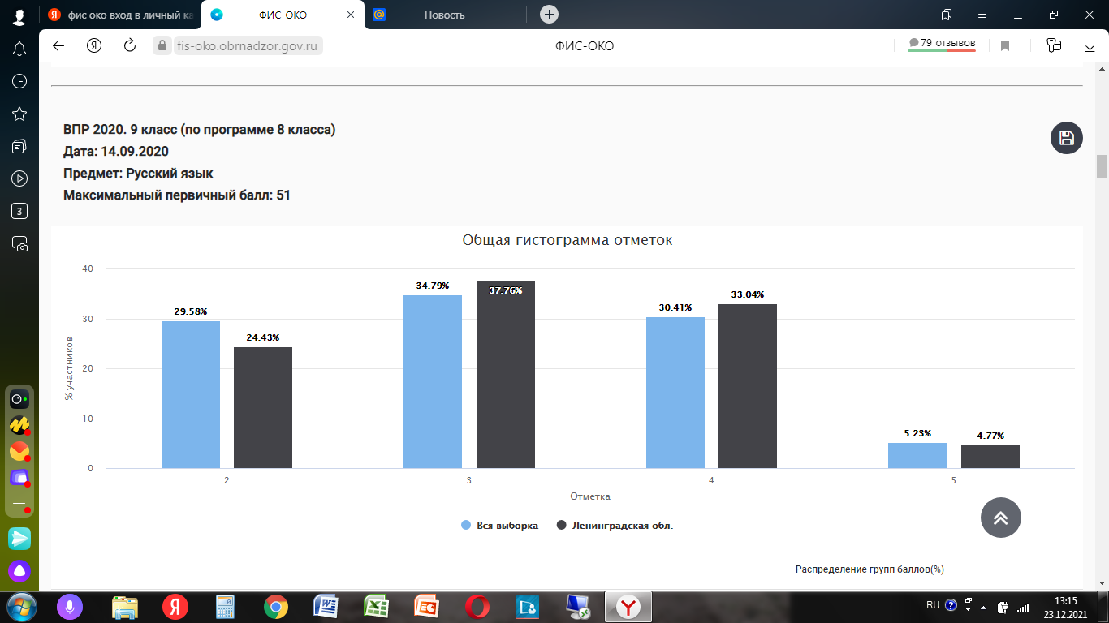
Сравнение результатов ВПР 2020 (9 классы) и ВПР СПО 2021 (русский язык)

Slide 6
Анализ результатов ВПР-2020/2021 (русский язык)
Группы участников 9 класс (по программе 8 класса) | Кол-во ОО | Кол-во участников | 2 | 3 | 4 | 5
Вся выборка | 24781 | 685637 | 29,58 | 34,79 | 30,41 | 5,23
Ленинградская обл. | 257 | 8925 | 24,43 | 37,76 | 33,04 | 4,77
Группы участников (1 курс) | Кол-во ОО | Кол-во участников | 2 | 3 | 4 | 5
Вся выборка | 824 | 52210 | 8,68 | 25,33 | 43,1 | 22,89
Ленинградская обл. | 10 | 463 | 9,29 | 27,43 | 49,68 | 13,61

Slide 7
Достижение планируемых результатов (русский язык)

Slide 8
Статистика по отметкам учащихся СПО (математика)

Slide 9
Анализ результатов ВПР-2021 (математика)
Группы участников (1 курс) | Кол-во ОО | Кол-во участников | 2 | 3 | 4 | 5
Вся выборка | 2098 | 198731 | 15,17 | 59,35 | 23,02 | 2,47
Ленинградская обл. | 20 | 1291 | 24,01 | 65,53 | 10,3 | 0,15
Группы участников (завершившие) | Кол-во ОО | Кол-во участников | 2 | 3 | 4 | 5
Вся выборка | 2086 | 183980 | 7,27 | 25,53 | 38,8 | 28,4
Ленинградская обл. | 20 | 1152 | 12,41 | 36,55 | 34,81 | 16,23

Slide 10
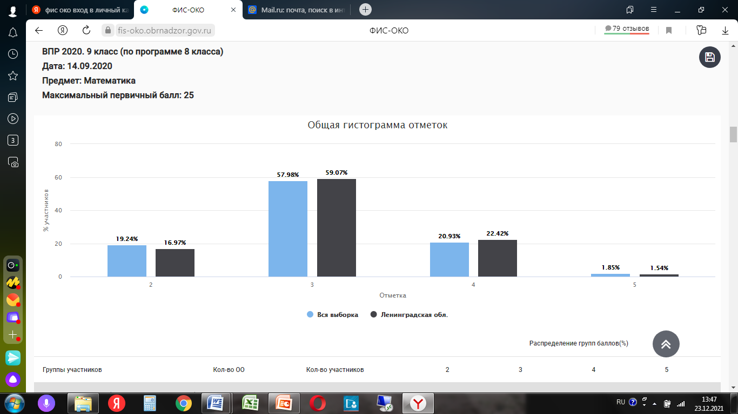
Сравнение результатов ВПР 2020 (9 классы) и ВПР СПО 2021 (математика)

Slide 11
Анализ результатов ВПР-2021 (математика)
Группы участников 9 класс (по программе 8 класса) | Кол-во ОО | Кол-во участников | 2 | 3 | 4 | 5
Вся выборка | 24726 | 689772 | 19,24 | 57,98 | 20,93 | 1,85
Ленинградская обл. | 255 | 8899 | 16,97 | 59,07 | 22,42 | 1,54
Группы участников (1 курс) | Кол-во ОО | Кол-во участников | 2 | 3 | 4 | 5
Вся выборка | 2098 | 198731 | 15,17 | 59,35 | 23,02 | 2,47
Ленинградская обл. | 20 | 1291 | 24,01 | 65,53 | 10,3 | 0,15

Slide 12
Достижение планируемых результатов (математика)
1 курс

Slide 13
Задачи
Проанализировать результаты ВПР 2021 в 8 классах, определив проблемные зоны – срок – до 14 января 2022 года.
Проанализировать результаты ВПР СПО (1 курс), определив проблемные зоны, имеющие место в образовательной организации. Срок – до 21 января 2022 года.
Продумать формы индивидуальной работы с обучающимися 8-9 классов с целью отработки выявленных пробелов – постоянно.
Представить результаты анализа и планируемые мероприятия по ликвидации выявленных проблем. Срок – до 28 января 2022 года.

